Slide 1
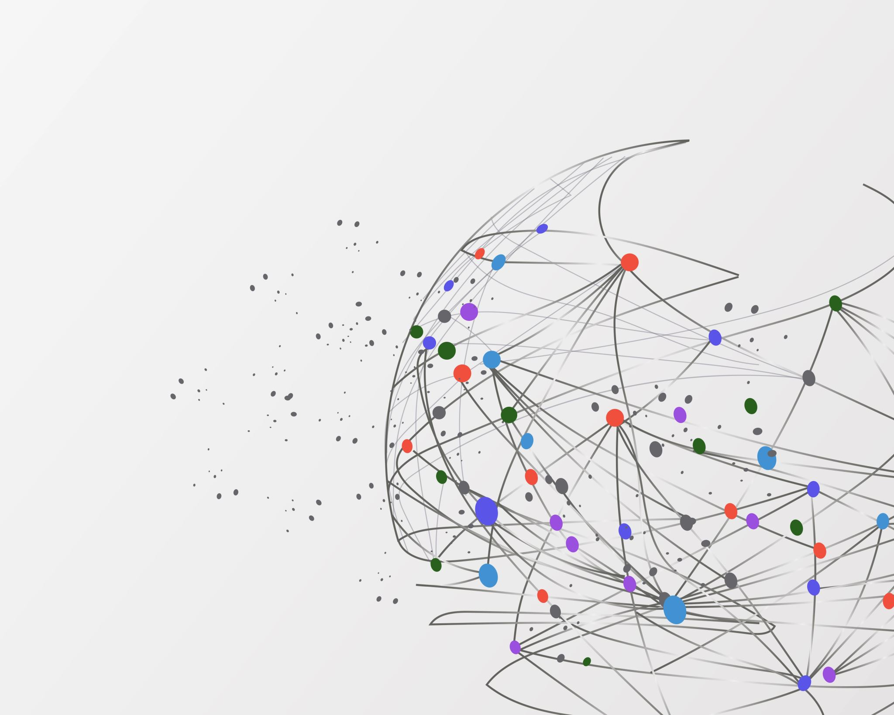
Static Images Network Analyzer
Sofia Manno
Cristiano Pistorio
Giuliano Sicali

Slide 2
Spurious Correlation
Obiettivo 1: Costruire un dataset sintetico e controllato per evidenziare sistematicamente questi bias.
Obiettivo 2: Analizzare il comportamento di modelli pre-addestrati, valutando la loro dipendenza dal contesto visivo rispetto al soggetto principale.
I modelli di classificazione visiva possono sviluppare bias cognitivi, influenzati da indizi spuri come il contesto o il colore dello sfondo.
Questo fenomeno, noto come spurious correlation, compromette la robustezza e l'affidabilità del modello.
Notes:
Il nostro lavoro si è concentrato sull'analisi dei bias cognitivi nei modelli di classificazione di immagini, in particolare quelli legati a indizi spuri come il contesto o il colore di sfondo. Questo tipo di bias è noto come spurious correlation e può compromettere fortemente la robustezza e l'affidabilità dei modelli cognitivi.
Il nostro obiettivo è stato quindi duplice:
1. Costruire un dataset artificiale e controllato, progettato proprio per evidenziare questi bias.
2. Analizzare il comportamento di diversi modelli, cercando di capire quanto fossero influenzati dal contesto visivo piuttosto che dal soggetto principale.

Slide 3

Generazione del Dataset
Abbiamo utilizzato Stable Diffusion v1.5 per generare un dataset artificiale, controllando ogni dettaglio delle immagini.
L’approccio si basa sulla combinazione di:
oggetti neutri;
contesti visivi ambigui, per evidenziare l’influenza del background sulle predizioni.
Array definiti:
• 7 oggetti neutri: mela, cuscino, notebook, bottiglia metallica, lampada spenta, libro chiuso…
• 10 contesti distorsivi: laboratorio, ufficio moderno, cucina, bagno, corridoio scolastico, officina…
Notes:
Per costruire il nostro dataset, abbiamo utilizzato Stable Diffusion v1.5, un modello generativo che ci ha permesso di creare immagini artificiali controllando ogni dettaglio del contenuto.
Il nostro approccio è stato quello di combinare soggetti neutri con contesti ad alto potenziale di bias. La scelta di oggetti neutri deriva proprio dalla volontà di escludere bias intrinseci agli oggetti stessi, focalizzandoci piuttosto sull'effetto distorcente del contesto.
Abbiamo definito due array:
Un array di 7 oggetti neutri come ad esempio: una mela, un cuscino, un notebook, una bottiglia metallica, una lampada spenta, un libro chiuso.
E un array di 10 contesti visivi potenzialmente ambigui o distorsivi: un laboratorio scientifico, un ufficio moderno, una cucina, un bagno, un corridoio scolastico, un’officina, ecc.

Slide 4
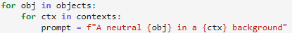
Per ogni combinazione soggetto-contesto abbiamo generato 5 immagini.
Controllo manuale di qualità per rimuovere le immagini incoerenti con il prompt, ottenendo un dataset finale composto da 121 immagini.
Il prompt utilizzato per Stable Diffusion seguiva uno schema fisso e controllato.
Notes:
Per ogni combinazione soggetto-contesto, abbiamo generato 5 immagini, Dopo la generazione automatica, abbiamo effettuato un controllo manuale di qualità per rimuovere tutte le immagini incoerenti con il prompt, per un totale di 282 immagini.
Il prompt utilizzato per Stable Diffusion seguiva uno schema fisso:
“A neutral [object] in a [context] background”

Slide 5



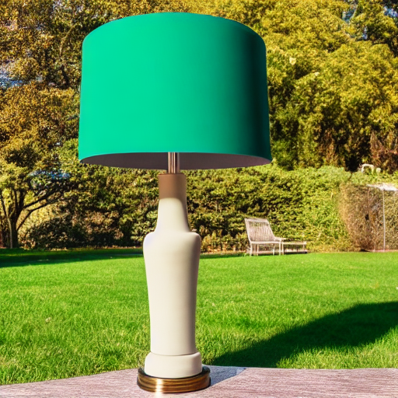





Slide 6
Alternative Considerate
Dataset | Vantaggi potenziali | Limiti riscontrati
DiffusionDB | Dataset pubblico di milioni di immagini generate | Scarso controllo, molte immagini incoerenti, struttura frammentata (ZIP multipli), difficile da filtrare selettivamente
COCO | Standard ampiamente usato, annotato | Non adatto per lo studio di bias controllati; immagini troppo naturali e non sintetiche
Notes:
Abbiamo valutato anche l’uso di DiffusionDB (dataset pubblico di milioni di immagini generate), ma abbiamo riscontrato forti difficoltà pratiche: è diviso in migliaia di pacchetti ZIP, contiene molte immagini poco coerenti e l’estrazione selettiva richiedeva il download di porzioni molto grandi. Abbiamo anche considerato brevemente il COCO dataset, ma non è adatto al nostro scopo perché le immagini non sono costruite per introdurre bias controllati.

Slide 7
Una volta generato il dataset, abbiamo utilizzato tre modelli di classificazione pre-addestrati per analizzare ogni immagine:
AlexNet
_________________
uno dei primi modelli deep CNN ad alte prestazioni
ResNet18
_________________
una CNN con skip connections, più profonda e robusta
ViT-18
_________________
un Vision Transformer, basato su meccanismi di attenzione
Per ciascuna immagine, il modello produce un vettore di logits: valori numerici che rappresentano l'attivazione di ogni classe, prima dell'applicazione della softmax.

Slide 8

Top-10 logits e verifica di coerenza semantica
I vettori di output dei modelli contengono centinaia o migliaia di classi predette.
Abbiamo selezionato le top-10 attivazioni:
i concetti residui oltre il decimo posto contribuiscono
poco alla descrizione semantica globale. [https://arxiv.org/pdf/2206.07290]
Per ciascuna immagine abbiamo salvato:
Il prompt originale usato per generarla
Le top-10 classi predette da ciascun modello
verificare se le predizioni siano semanticamente coerenti con il prompt, o influenzate da bias contestuali.
Notes:
Per ciascuna immagine, il modello produce un vettore di logits: valori numerici che rappresentano l'attivazione di ogni classe, prima dell'applicazione della softmax.
Il vettore dei logits può contenere migliaia di valori (es. 1000 per ImageNet), ma non è sempre utile o gestibile analizzarlo per intero. Per questo motivo abbiamo deciso di estrarre solo le top 10 attivazioni.
Questa scelta è stata motivata da ragioni sia computazionali sia cognitive:
I valori più alti sono quelli su cui il modello è più sicuro.
Le top-10 classi conservano la maggior parte dell’informazione utile.
La scelta del numero 10 è supportata da letteratura dove si mostra che top-10 è uno dei compromessi più comuni tra fedeltà e sintesi. {link articolo}
A questo punto, per ciascuna immagine del nostro dataset, avevamo quindi:
Il prompt originale usato per generarla.
Il vettore delle top 10 classi predette da ciascun modello.
Abbiamo voluto allora verificare se le predizioni del modello fossero semanticamente coerenti con il contenuto del prompt originale, oppure se si fossero lasciate influenzare da elementi fuorvianti nel contesto.
Applichiamo la softmax per calcolare le probabilità associate ai 10 logits più attivati, cioè quelli che il modello considera più rilevanti per la classificazione dell’immagine.
Utilizziamo la softmax per trasformare i logits, cioè l’output grezzo del modello, in probabilità interpretabili. La softmax è una funzione monotona: preserva l’ordine dei valori, quindi se un logit è maggiore di un altro, anche la sua probabilità lo sarà.
Questo ci consente di ordinare le classi come faremmo con i logits, ma con il vantaggio di ottenere valori leggibili, normalizzati tra 0 e 1, che possono essere interpretati come vere probabilità.

Slide 9
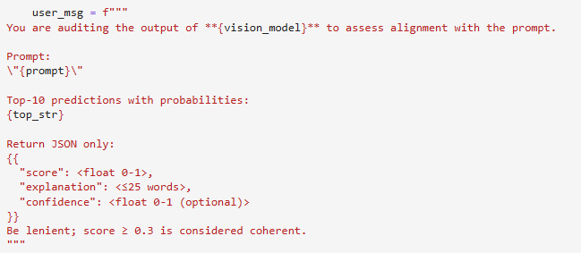
Audit semantico con LLM su top-10 predizioni
LLM
GPT 4o-mini
Il LLM riceve per ogni immagine:
• Il prompt originale utilizzato per generarla
• Le top-10 classi predette dal modello visivo
A partire da queste informazioni, il LLM restituisce una valutazione che viene salvata all’interno di un file .jsonl (json Lines), dove ogni riga rappresenta un’immagine analizzata.
Notes:
Per valutare se i logits top-10 restituiti da ciascun modello fossero effettivamente coerenti con il contenuto previsto dell’immagine, abbiamo sfruttato le capacità semantiche di un Large Language Model (LLM), nello specifico tramite le API di OpenAI — in particolare GPT-4o-mini, scelto per il buon equilibrio tra prestazioni e costi.
Il LLM riceve, per ogni immagine, un prompt composto da:
Il prompt originale utilizzato per generare l'immagine;
Le top-10 classi predette dal modello visivo.
A partire da queste informazioni, il LLM restituisce una valutazione che viene salvata all’interno di un file .jsonl (json Lines), dove ogni riga rappresenta un’immagine analizzata.
Ogni record nel file contiene:
uno score, ovvero un valore numerico tra 0 e 1 che misura il livello di coerenza semantica tra le predizioni e il contenuto del prompt;
una spiegazione testuale, che giustifica la valutazione data;
un campo di confidence, che riflette la sicurezza del giudizio espresso.
Dopo aver ottenuto un file .jsonl contenente i mini-report LLM per ciascuna immagine (uno per riga, con score, explanation e confidence), costruiamo un report finale aggregato per il modello analizzato in formato Markdown.

Slide 10
Architettura dello Script Prompting
Role Prompting: il modello viene istruito ad assumere un ruolo specifico, ottimizzando il contesto.
Output Strutturato: l’output è vincolato in formato JSON per facilitarne l’interpretazione automatica.
Contesto Delimitato: delimitatori espliciti (es. triple backtick, XML, etc.) garantiscono chiarezza tra prompt e output.
Zero-shot Setting: nessun esempio fornito; il modello generalizza direttamente dalle istruzioni.
Vincoli Espliciti: regole chiare per guidare la valutazione della risposta.
Sampling Deterministico: temperature = 0 per risposte coerenti e ripetibili.

Slide 11
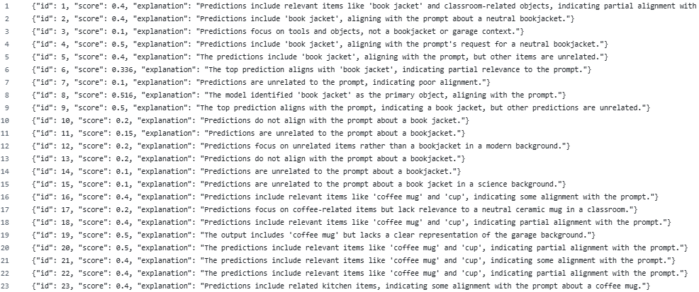

Slide 12
Maxi-Report Finale in formato Markdown
llm_audit.jsonl
id
prompt
model_name
top_10
score
explanation
confidence
FASI
______________________________________________
1. Ogni riga → un’immagine → una valutazione semantica
2. Filtro delle immagini incoerenti (score < 0.3)
3. LLM riceve:
Statistiche globali (media, % incoerenti, dev. standard, …)
Elenco immagini incoerenti (prompt, top_10, worst_labels, explanation, score)
L’imprecisione visiva di alcune immagini generate da Stable Diffusion ha reso necessaria l’adozione di una soglia tollerante ma selettiva → score < 0.3
Notes:
Come viene costruito il maxi-report:
Si parte dal file llm_audit.jsonl, che contiene tutte le valutazioni immagine per immagine.
Si filtrano le immagini considerate incoerenti, cioè con score < 0.3. L’imprecisione visiva di alcune immagini generate da Stable Diffusion ha reso necessaria l’adozione di una soglia tollerante ma selettiva. Per questo motivo, abbiamo considerato i valori di score inferiori a 0.3 come indicativi di fallimenti semantici rilevanti.
Per creare questo report finale, il LLM riceve due gruppi di informazioni già calcolate dalle celle precedenti:
Metriche globali, come:
numero totale di immagini analizzate,
media, mediana e deviazione standard degli score di coerenza,
percentuale di immagini considerate incoerenti.
Elenco dettagliato delle immagini incoerenti, cioè quelle con uno score inferiore a 0.3, accompagnato da:
prompt sintetizzato originale,
elenco delle predizioni meno coerenti,
spiegazioni testuali generate dal LLM stesso.

Slide 13
Architettura dello Script Prompting
Role prompting:
Il modello assume il ruolo di AI-bias auditor con istruzioni chiare nel messaggio system.
Istruzioni strutturate:
Prompt suddiviso in sezioni obbligatorie numerate, ciascuna con vincoli specifici.
Output controllato (Markdown + JSON): Richiesta esplicita di formattazione in Markdown e inclusione di dati JSON preformattati.
Zero-shot prompting: Nessun esempio fornito, solo specifiche testuali.
Contesto delimitato:
I blocchi (A, B, C) sono chiaramente separati e annotati nel prompt.
Controllo sul decoding: temperature = 0.25 per ridurre la variabilità e massimizzare la coerenza.

Slide 14
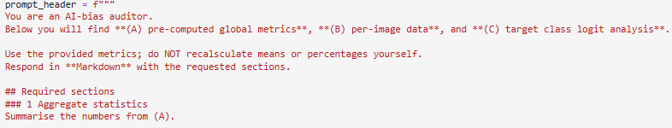
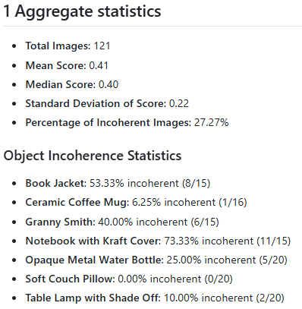
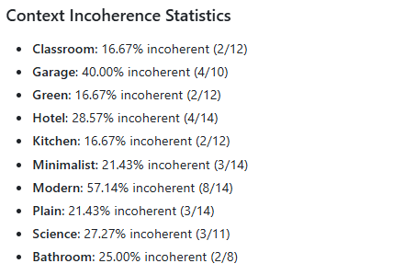
1. Statistiche aggregate
Quadro riassuntivo delle metriche globali
Numero totale di immagini analizzate
Media, mediana, deviazione standard
% immagini incoerenti
Statistiche dettagliate sull’incoerenza per ciascun oggetto target e contesto utilizzato, permettendo così di capire quali combinazioni oggetto-contesto risultano più problematiche
Notes:
Questa sezione fornisce un quadro riassuntivo chiaro delle metriche globali sul set di immagini analizzate. In particolare, include:
Numero totale di immagini analizzate.
Media, mediana e deviazione standard degli score di coerenza assegnati dal LLM.
Percentuale di immagini identificate come incoerenti (score < 0.3).
Statistiche dettagliate sull’incoerenza per ciascun oggetto target e contesto utilizzato, permettendo così di capire quali combinazioni oggetto-contesto risultano più problematiche.
QUALE TECNICA DI PROMPTING STIAMO USANDO?

Slide 15
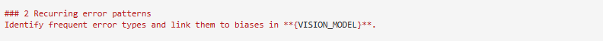
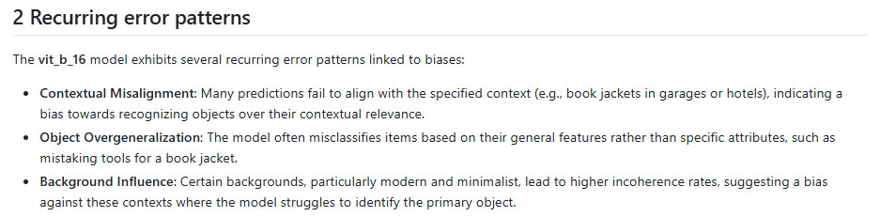
2. Errori ricorrenti
Misalignment con il contesto
Overgeneralizzazione
Mancato riconoscimento dell’oggetto target
Pattern di errore tipicamente riportati
Notes:
In questa sezione, il LLM identifica e descrive con esempi concreti le principali tipologie di errori sistematici compiuti dal modello. I pattern di errore tipicamente riportati includono:
Misalignment con il contesto: il modello predice frequentemente oggetti contestualmente irrilevanti, indicando una scarsa comprensione della scena.
Overgeneralizzazione: il modello tende a predire oggetti generici o comuni invece di quelli specifici del prompt.
Mancato riconoscimento dell’oggetto target: il modello ha spesso difficoltà a identificare correttamente l’oggetto principale descritto dal prompt.
Questi pattern di errore sono corredati da esempi reali che chiariscono ulteriormente il tipo di errore commesso.

Slide 16

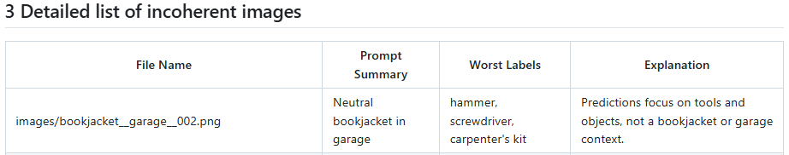



3. Immagini Incoerenti
Lista dettagliata di tutte le immagini considerate incoerenti (score<0.3)
Nome dell’immagine
Prompt usato per generarla
Le 3 predizioni meno coerenti («worst labels»)
Testo con cui LLM giustifica perché tali predizioni sono considerate incoerenti rispetto al prompt
Notes:
Questa sezione fornisce una lista completa e dettagliata di tutte le immagini considerate incoerenti (score inferiore a 0.3). Per ciascuna immagine, vengono riportati chiaramente:
Il nome del file immagine.
Una sintesi del prompt originale usato per generarla.
Le tre predizioni meno coerenti effettuate dal modello visivo (le “worst labels”).
Una breve spiegazione testuale generata dal LLM che giustifica perché tali predizioni sono considerate incoerenti rispetto al contenuto del prompt.

Slide 17
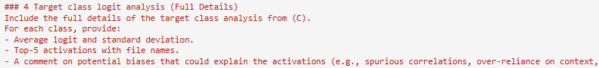
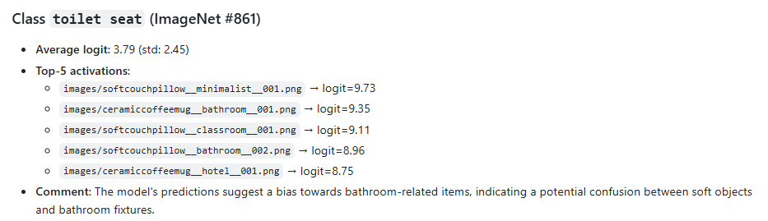
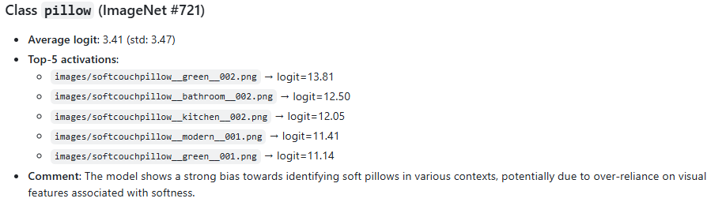
4. Analisi dei logits
Logit medio
Deviazione standard
Elenco delle 5 immagini con i logits più alti per quella classe
Un commento sui potenziali bias che spiegano l’attivazione
Relative a specifiche classi problematiche predette spesso in modo errato
Notes:
Questa sezione effettua una vera e propria analisi numerica e qualitativa sui logits (valori numerici delle attivazioni) relativi a specifiche classi problematiche, selezionate perché frequentemente predette in modo errato o ambiguo dal modello.
Pillow appartiene alle classi considerate per la generazione dell’immagini, mentre tutte le altre classi sono assenti nel nostro dataset. Abbiamo deciso di studiare anche pillow in modo da evidenziare il confronto tra il valore dei raw logits in classi assenti con i logits di classi presenti nel dataset.
Le classi target che abbiamo scelto sono -> toilet seat, park bench, laptop, fox squirrel, tennis ball.
In questo punto, analizziamo direttamente i logits grezzi invece di applicare la softmax. Questo perché il nostro obiettivo, in quel contesto, non è calcolare la probabilità di appartenenza a una classe, ma osservare quanto le classi target vengono attivate da immagini generate artificialmente.
Per ciascuna classe target analizzata vengono riportati:
Logit medio: valore medio delle attivazioni della classe nel dataset.
Deviazione standard dei logits: misura della variabilità delle attivazioni.
Top-5 attivazioni: elenco dettagliato delle cinque immagini con i logits più alti per quella classe, consentendo così di identificare facilmente situazioni di particolare interesse o bias.
E un commento che indica quali possono essere i potenziali bias che hanno provocato l’attivazione

Slide 18






Notes:
Guardiamo ad esempio la classe toilet seat: le immagini mostrate qui hanno generato alcuni dei logits più alti per quella classe, eppure, come si vede chiaramente, nessuna di esse contiene un water.
Il motivo è che il modello è influenzato da indizi contestuali — come piastrelle, arredamento minimal o toni neutri — che durante il training ha probabilmente appreso come correlati a un bagno.
Questo è un esempio concreto di bias di contesto, in cui il modello confonde il luogo con l’oggetto target.
Per questo motivo abbiamo incluso la sezione 4: per identificare classi problematiche, come toilet seat o tennis ball, e osservare su quali immagini vengono attivate in modo scorretto, spesso proprio a causa di correlazioni spurie.

Slide 19

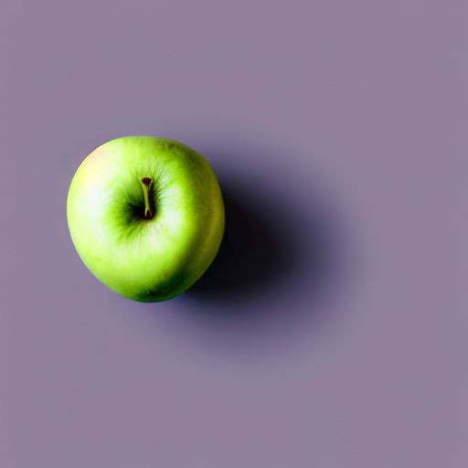
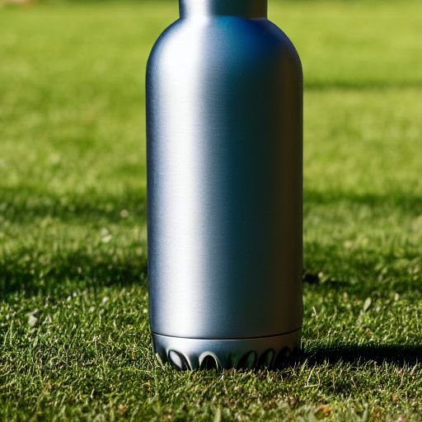

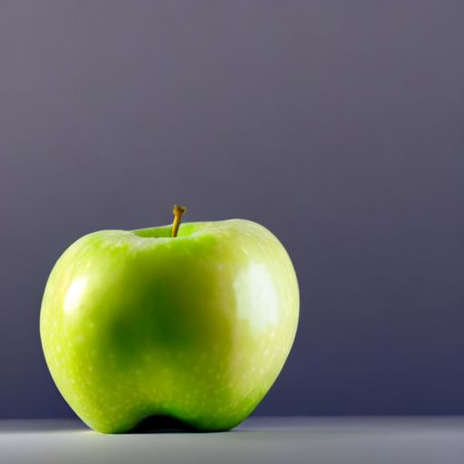
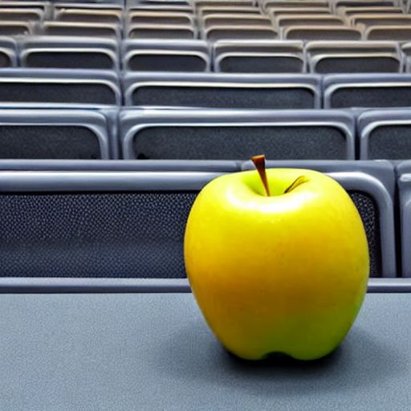

Slide 20
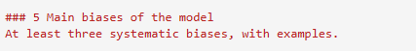
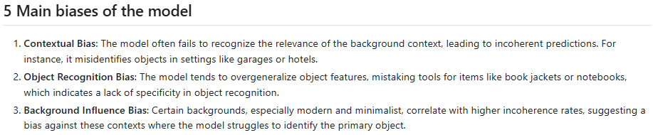
5. Bias principali
Bias contestuale
Bias riconoscimento oggetti
Bias da sovrageneralizzazione
Notes:
In questa sezione vengono sintetizzati e descritti in modo approfondito i principali bias emersi durante l’analisi delle predizioni del modello. Vengono tipicamente descritti almeno tre tipi di bias principali, accompagnati da esempi concreti:
Bias contestuale: il modello è influenzato dal contesto ambientale e trascura l’oggetto principale.
Bias nel riconoscimento oggetti: difficoltà sistematica nel riconoscere o dare priorità agli oggetti specifici del prompt.
Bias da sovrageneralizzazione: predizione frequente di oggetti generici piuttosto che specifici, indicando una rappresentazione semantica poco dettagliata.

Slide 21

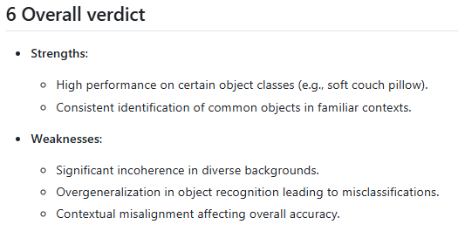
6. Giudizio Finale
Valutazione finale della qualità e affidabilità del modello
Notes:
Questa parte conclusiva fornisce una valutazione sintetica finale della qualità e dell’affidabilità complessiva del modello analizzato. In particolare, include:
Punti di forza identificati nell’analisi.
Punti di debolezza evidenziati chiaramente e supportati da esempi.

Slide 22
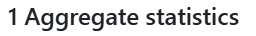
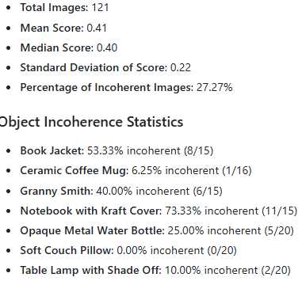
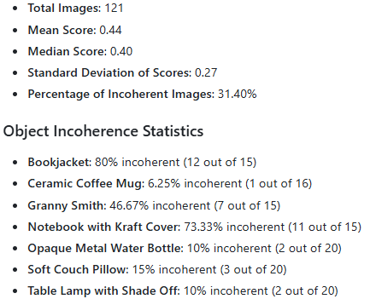
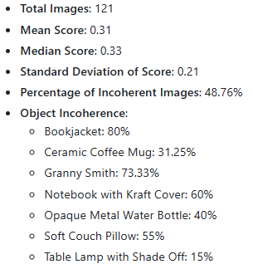
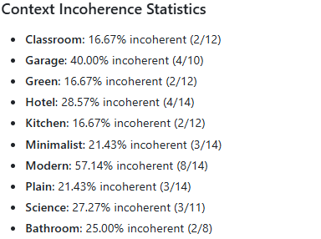
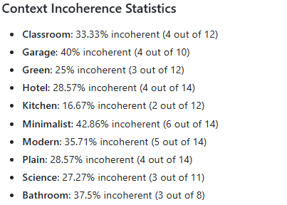
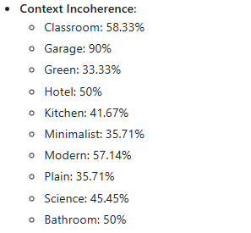
ViT
ResNet
AlexNet
Notes:
AlexNet è il modello più incoerente, con quasi il 48% delle immagini che mostrano attivazioni spurie e un punteggio medio di coerenza più basso (0.31).
ResNet, sebbene abbia lo score medio più alto (0.44), mostra una percentuale di incoerenza superiore a ViT (31.4% vs 22.7%) — segno che il modello è spesso molto sicuro, ma può comunque attivare classi in modo scorretto.
ViT si posiziona come il modello più bilanciato: ha la percentuale di incoerenza più bassa (22.7%) e una deviazione standard contenuta, suggerendo un comportamento più stabile e meno influenzato da bias di contesto o oggetto.

Slide 23
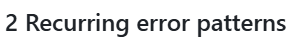
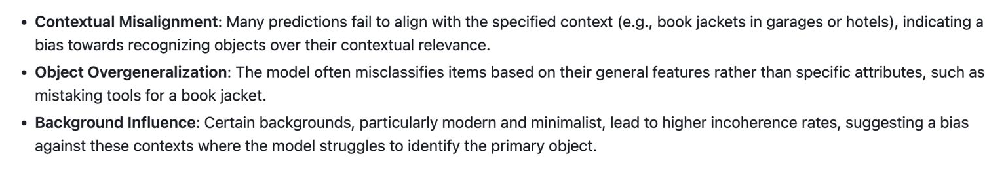
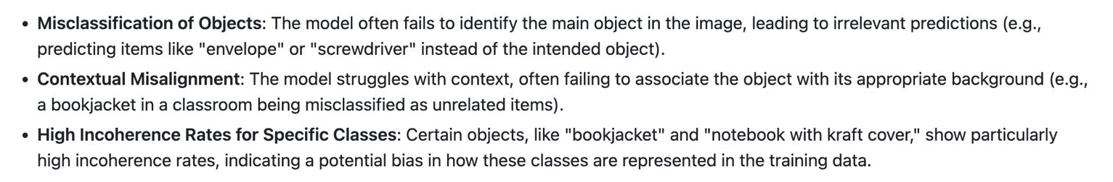
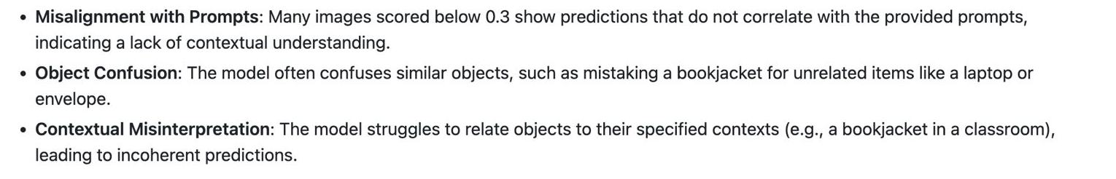
ViT
ResNet
AlexNet
Notes:
ViT fa fatica con contesti visivi confusi (come stanze moderne o minimaliste), ma riesce comunque a riconoscere bene gli oggetti principali.
ResNet funziona abbastanza bene in generale, ma sbaglia a volte con classi specifiche o oggetti che sembrano simili tra loro.
AlexNet è il più debole: fa errori sia sugli oggetti che sul contesto e sembra capire poco del significato dell’immagine.

Slide 24

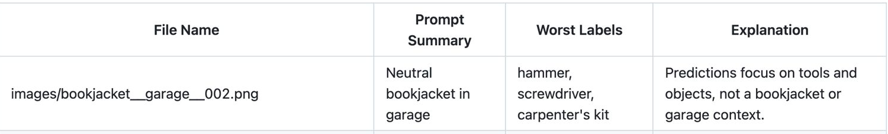
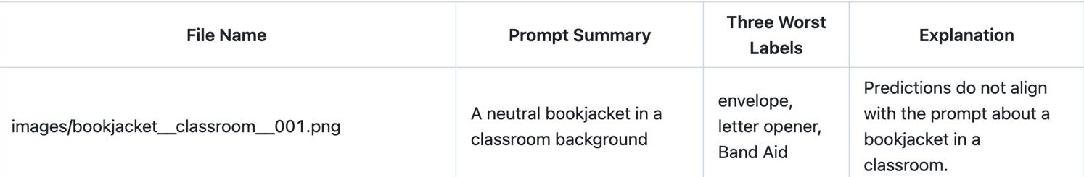
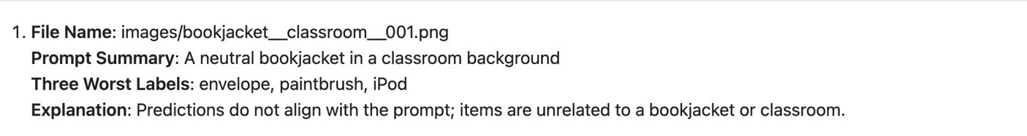
ViT
ResNet
AlexNet
Notes:
ViT: L'immagine mostra un bookjacket in un garage, ma il modello assegna etichette come hammer, screwdriver e carpenter's kit. → Questo indica che ViT si lascia influenzare troppo dal contesto visivo (garage), e ignora l’oggetto principale (bookjacket), cadendo in un bias di contesto. ResNet: Il problema è meno legato al contesto visivo e più a una confusione tra oggetti simili o poco rappresentati. AlexNet: Stessa immagine (bookjacket in aula), ma il modello assegna envelope, paintbrush, iPod. → AlexNet mostra poca comprensione globale, assegnando etichette completamente scollegate sia dall’oggetto sia dal contesto.

Slide 25

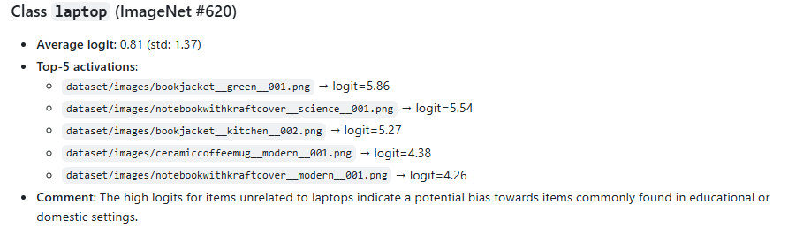


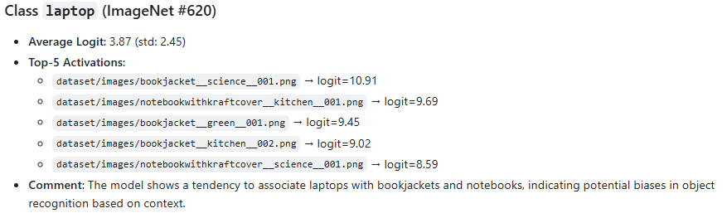
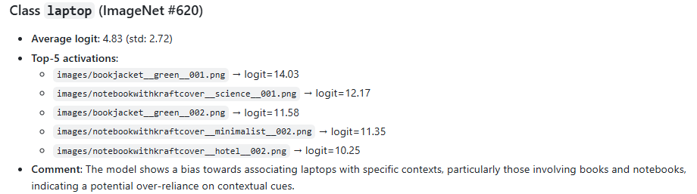
ViT
ResNet
AlexNet
Notes:
Qui stiamo confrontando la massima attivazione per la classe laptop nei tre modelli — ovvero le immagini che hanno generato il logit più alto per questa classe.
🔹 In ViT, la top attivazione è generata da un’immagine di bookjacket, seguita da notebook cartacei. Il logit massimo è 5.86, quindi piuttosto contenuto. Questo suggerisce che il modello riconosce una certa somiglianza, ma non ha una forte convinzione che si tratti di un laptop.
🔹 In ResNet, invece, vediamo logit molto più alti: la top attivazione arriva a 10.91, ancora una volta per un bookjacket. Anche qui l’associazione avviene su base visiva o contestuale, ma con maggiore confidenza, segno di un bias più marcato.
🔹 AlexNet è quello più estremo: la prima immagine attiva la classe laptop con un logit altissimo, 14.03, anche se rappresenta solo una copertina verde. Questo mostra una forte fragilità semantica: il modello confonde laptop con qualsiasi oggetto rettangolare in un certo contesto.

Slide 26

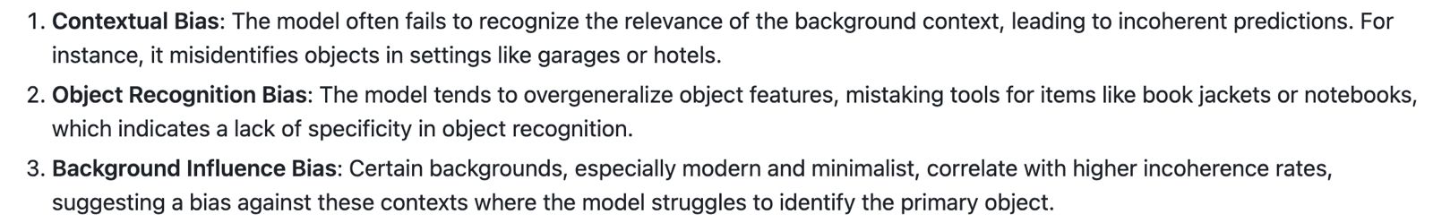
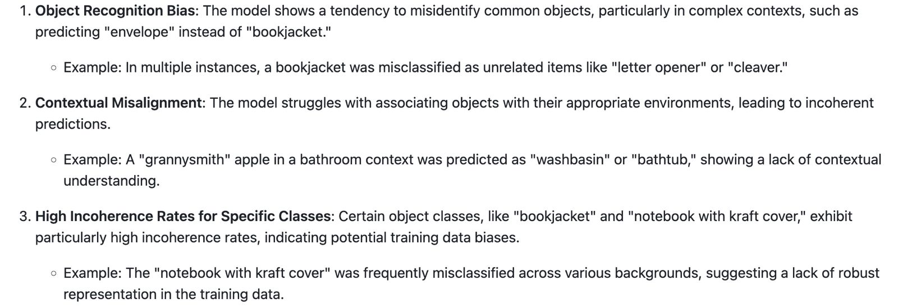
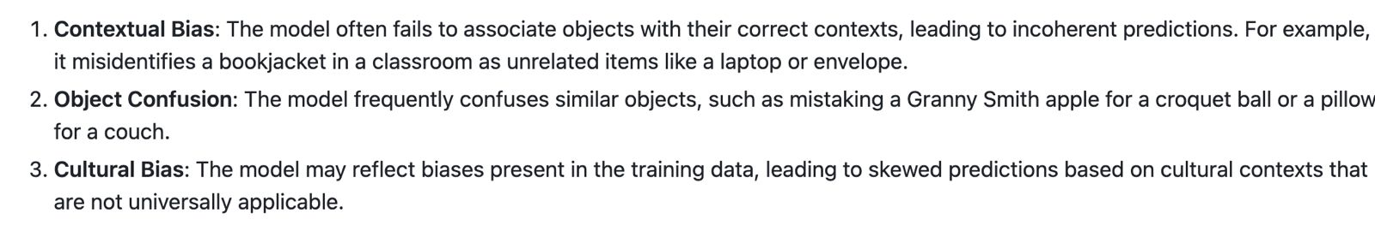
ViT
ResNet
AlexNet
Notes:
ViT è potente ma soffre di bias legati al contesto e allo sfondo: si lascia influenzare da ambienti visivi come garage o stanze minimaliste, e tende a confondere oggetti simili per via di una generalizzazione eccessiva.
ResNet è più stabile, ma mostra bias su classi specifiche che si attivano troppo facilmente e fatica in contesti visivi complessi o poco rappresentati nel training.
AlexNet è il più debole: presenta bias contestuali, confusione tra oggetti e persino bias culturali, segno di una comprensione limitata dell’immagine.
I bias culturali si verificano quando il modello applica interpretazioni basate su norme o simboli culturali presenti nei dati di training, anche se non sono rilevanti o generalizzabili nel contesto attuale.

Slide 27

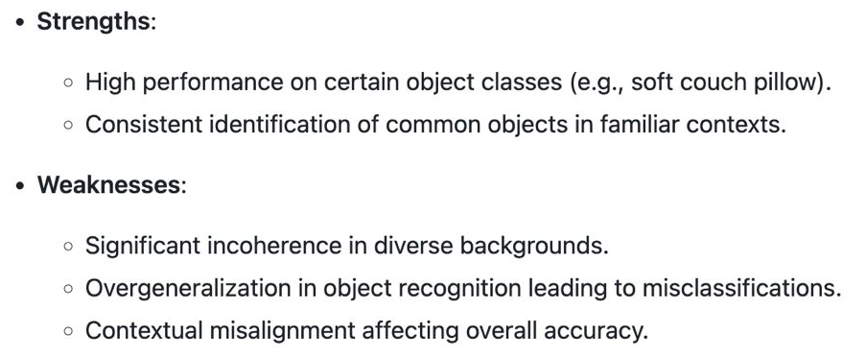
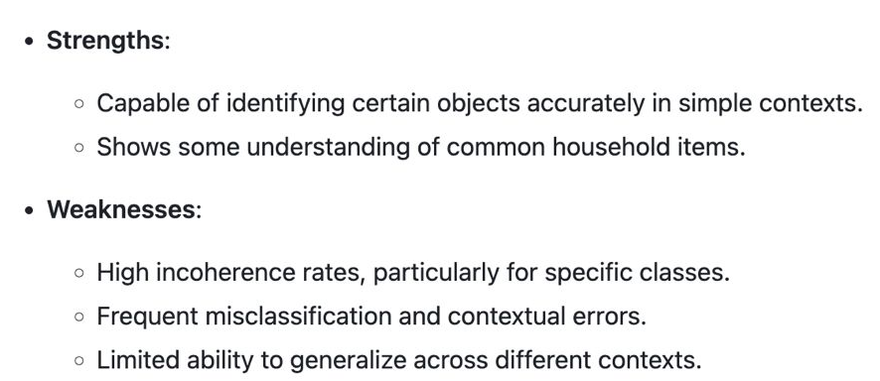
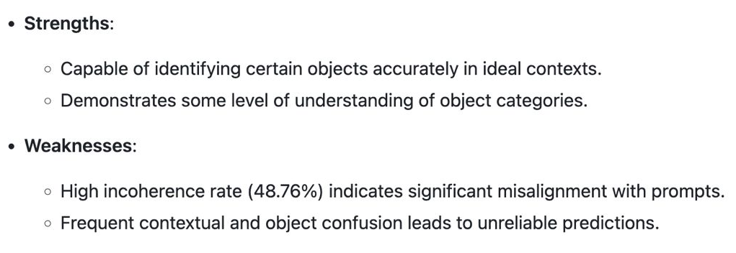
ViT
ResNet
AlexNet
Notes:
ViT funziona bene in ambienti familiari ma fatica con sfondi complessi. ResNet è solido nei casi semplici ma ha difficoltà a generalizzare e soffre su certe classi. AlexNet è il meno affidabile, con quasi metà delle immagini incoerenti e molti errori sia sul contenuto che sul contesto

Slide 28



Conclusioni
Problema individuato
I modelli si lasciano influenzare dal contesto visivo, non solo dall’oggetto principale
Errori sistematici quando lo sfondo è fuorviante
Risultato
Tutti i modelli mostrano bias contestuali
Anche i modelli più avanzati non sono immuni
Cosa abbiamo fatto
Creato un dataset artificiale e controllato
Analizzato le predizioni con l’aiuto di modelli linguistici (LLM)
Conclusione
Serve costruire modelli più robusti
Bisogna ridurre la dipendenza da indizi spuri del contesto
Notes:
Con il nostro progetto, abbiamo mostrato chiaramente come i modelli di intelligenza artificiale per il riconoscimento delle immagini possano commettere errori sistematici quando si basano troppo sul contesto o sullo sfondo delle immagini, piuttosto che sull’oggetto principale.
Testando diversi modelli, dai più tradizionali (come AlexNet) ai più recenti (come ResNet e ViT), abbiamo visto che tutti presentano una certa vulnerabilità a queste correlazioni fuorvianti, con errori che derivano dal collegare l'oggetto al contesto sbagliato. Anche i modelli più avanzati non sono immuni da questo problema.
Usando un dataset artificiale costruito appositamente e analizzando i risultati con tecniche basate su modelli linguistici, siamo riusciti a mettere in luce questi bias in modo efficace.
Il nostro lavoro evidenzia quindi una criticità importante: per avere modelli davvero affidabili è necessario ridurre al minimo l’impatto dei contesti ingannevoli.

Slide 29
Sviluppi futuri
Benchmark cognitivo esteso
Estendere il dataset sintetico per essere in grado di valutare tutte le classi di un modello.
Fine-Tuning mirato (Bias-repair)
Usare le predizioni incoerenti come base per un retraining correttivo. Auditing → Selezione dei fallimenti → Retraining
Notes:
Il nostro lavoro apre la strada a due possibili direzioni:
Il dataset sintetico, progettato per mettere in evidenza i bias contestuali, può essere ampliato per diventare un benchmark cognitivo ricco e modulare, capace di far emergere sistematicamente le debolezze semantiche dei modelli.
Correzione attiva tramite fine-tuning mirato Una volta identificate le predizioni incoerenti (es. tramite LLM), si potrebbe pensare, se possibile, di usare proprio quelle immagini critiche per eseguire un fine-tuning correttivo, che “insegni” al modello a disambiguare i contesti e a dare priorità semantica all’oggetto target. In questo modo, si può immaginare una pipeline in due fasi: auditing → selezione dei fallimenti → retraining mirato.

